Slide 1




Soutenance de stage
”Analyse des données en IoT”
Entreprise d'accueil: Maya Technologies
Durée: 6 mois
Réalisé par: GANZA Mykhailo
Responsable: Mme LECOMTE Christelle
Encadrant: M NACABAL François

Slide 2

Introduction
Maya Technologies
IoT (Internet of Things)
MayaNet

Slide 3

Introduction: Maya Technologies
Fondée en 2007 par Philippe Mattia à Grenoble
Domaine: IoT, systèmes embarqués
Spécialités: développement software, design hardware
Industries: aéronautique, multimédia, santé
Villes: Grenoble, Valence, Aix-en-Provence, Paris, Toulouse

Slide 4
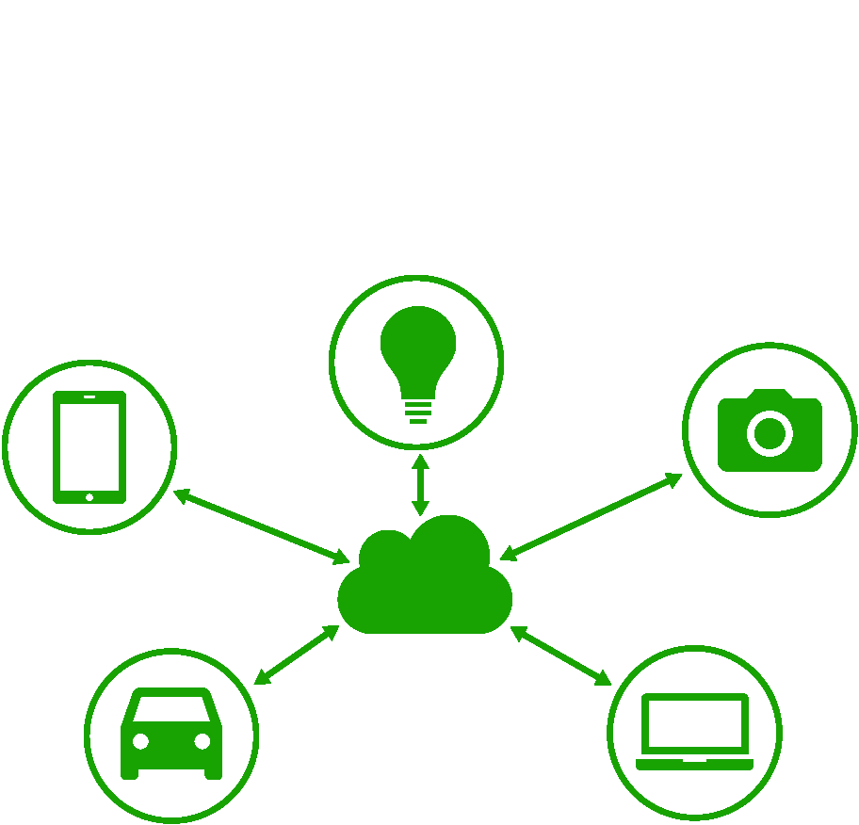
Introduction: IoT
IoT (“Internet Of Things”), les objets connectés, est une extension d'internet vers le monde physique grâce aux systèmes embarqués
20.8 milliards des objets connectés prévus pour 2020
Utilisation:
  médecine (“santé connectée”)
  domotique
  capteurs environnementaux
  etc

Slide 5

Introduction: MayaNet
Une solution IoT de Maya Technologies pour la collecte, le traitement et l'analyse des données provenant de différents types d'objets connectés
Un logiciel de gestion d'un réseau
de systèmes embarqués
Protocoles supportés:
  GSM, Wi-Fi, KNX, USB, etc

Slide 6
Objectif initial

Slide 7
Objectif initial
« Concevoir un outil d'exploration des données et des relations entre les données provenant de sources différentes d'objets connectés»

Slide 8
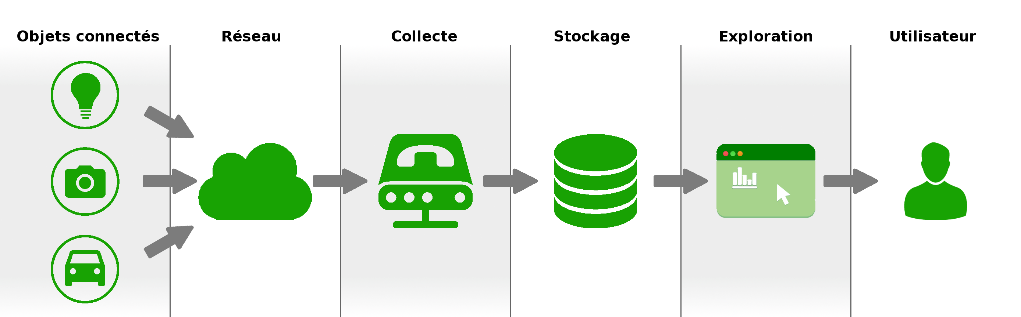
Objectif initial (2)

Slide 9
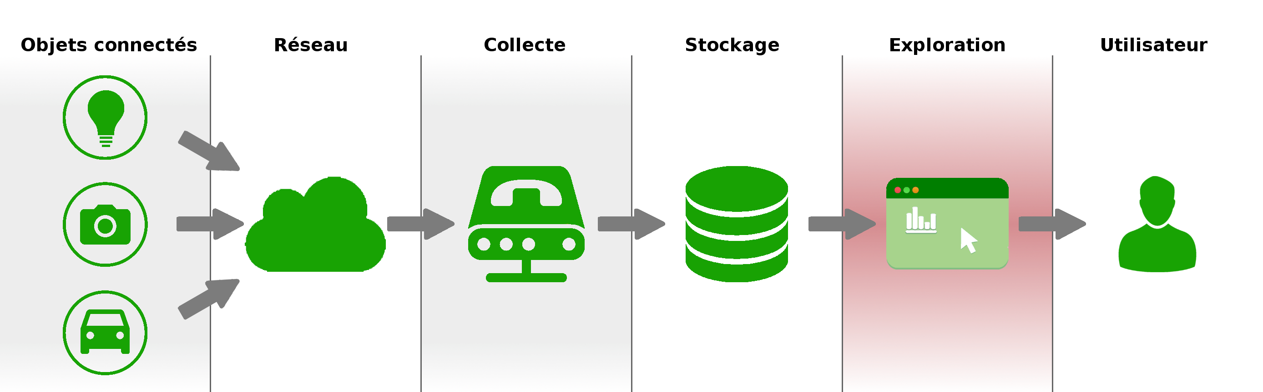
Objectif initial (2)

Slide 10
Étude
Séries temporelles
Exploration des données
DC.js
Objectif concret

Slide 11

Étude: séries temporelles
Une série temporelle (eng: time series) est une suite des valeurs numériques évoluant dans le temps
Composé d'un ensemble de paires clef-valeur, avec une clef spécifique d’horodatage (eng: timestamp)
Sources possibles: bases de données (ex: MySQL, MongoDB), fichiers (ex: JSON, CSV), etc
Adapté pour l'IoT

Slide 12

Étude: exploration des données
Observation des données acquises, afin d'en tirer des conclusions
Utilisation des graphiques
Utilisation des caractéristiques statistiques simples
“Relation entre les données”: étude de l'influence de l'évolution d'une valeur numérique sur l'évolution d'une autre valeur numérique

Slide 13

Étude: DC.js
Une bibliothèque JavaScript pour la génération de graphiques dynamiques à partir de données
Basée sur D3.js et Crossfilter.js
Permet d'utiliser des filtres multidirectionnels afin d'explorer les données, et les relations entre les données

Slide 14
Étude: Objectif concret
« Concevoir un outil graphique d'exploration des séries temporelles provenant de différentes sources d'objets connectés»

Slide 15
Travail réalisé
Deux modules
Time Series Processor - traitement des séries temporelles
Data Exploration - outil graphique

Slide 16
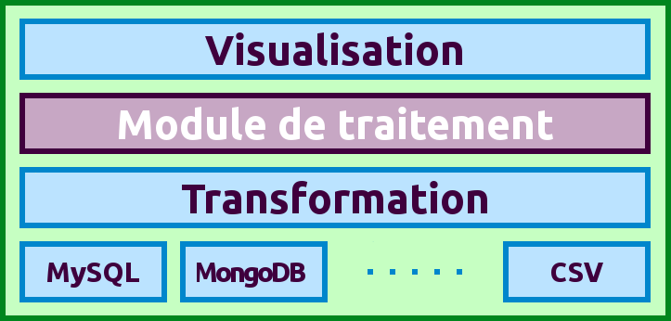
Travail réalisé: deux modules
L'outil est composé de deux parties indépendantes:
  Un module de traitement des séries temporelles
  Un module de visualisation
Motivation principale: un module qui traite les données d'un format fixe, et une surcouche qui permet de transformer depuis d'autres formats
Autres motivations:
  modularité, ré-utilisabilité

Slide 17
Travail réalisé: tsproc
Time-Series Processor (tsproc) est une boite à outils de traitement des séries temporelles
Écrit en: JavaScript (Node.js)
Format des séries temporelles acceptées: JSON
Traitement des séries temporelles possibles:
  sous-échantillonnage
  fusion de plusieurs vers une
  interpolation des données manquantes
  quantification
  détection de corrélation
  etc

Slide 18
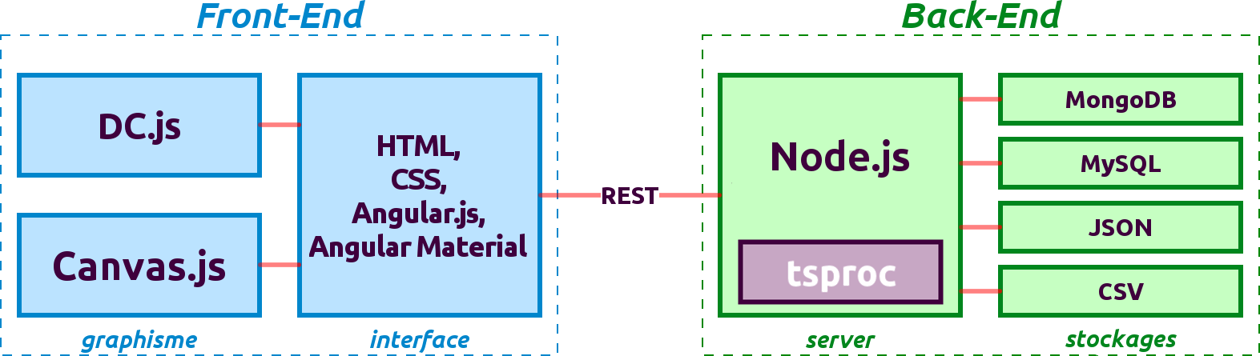
Travail réalisé: dataexp
Data Exploration (dataexp): un outil graphique d'exploration des données
Interface web
Architecture à deux tiers:

Slide 19
Demonstration ...

Slide 20
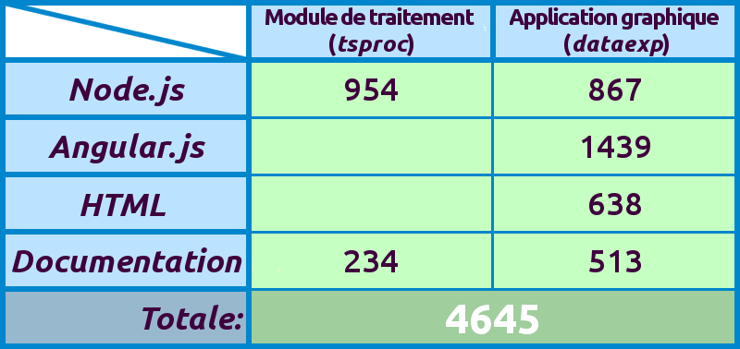

Résultats
Deux modules écrits en JavaScript
Exploration des données via DC.js
Supporte plusieurs sources
Testé pour: Mozilla, Chrome
Lignes de code:

Slide 21
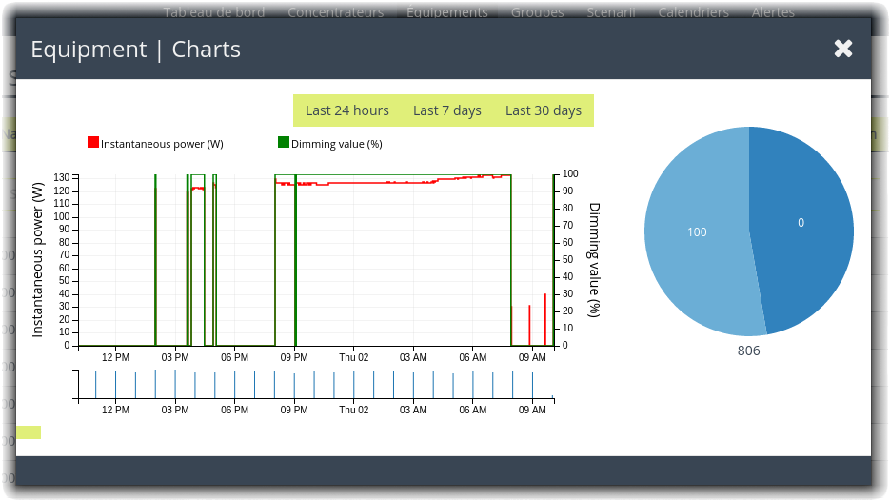
Résultats (2)

Slide 22
Résultats (3)
Complexités / Barrières / Difficultés / Obstacles / Subtilités:
  objectif générique → objectif concret
  multitude de formats temporels
Perspectives:
  ajouter d'autres sources
  détection automatique de format de timestamp

Slide 23
Merci pour votre attention

Slide 24
Sitographie
  https://material.angularjs.org/latest/ - module de Angular.js utilisé pour l'interface
  https://github.com/dc-js/dc.js/wiki - graphiques DC.js
  http://stackoverflow.com/ - débogage

